Slide 1
資料庫應用期末報告 圖書借閱系統
112B12711 王柏翔

Slide 2
題目發想
圖書借閱系統的目的是為了方便圖書館管理圖書的借閱情況，提高工作效率，並且方便讀者快速找到所需圖書。此系統主要功能包括用戶註冊和登入、瀏覽和查詢圖書、借閱和歸還圖書、查看借閱記錄等。用戶可以通過網頁介面進行操作，後端使用 PHP 和 MySQL 來管理和存儲數據，並提供相應的 API 來處理用戶請求。具體來說，系統將包括一個用戶友好的界面，允許用戶註冊新帳號，登入後可以瀏覽圖書館的所有圖書，查詢具體圖書的詳細信息。用戶還可以通過該系統借閱和歸還圖書，系統會記錄每次借閱和歸還的時間，並允許用戶查看自己的借閱記錄。這樣，圖書館管理員可以更高效地管理圖書的借還狀況，讀者也能享受到更加便捷的服務。

Slide 3
系統訪談、分析
與圖書館管理員和讀者進行訪談，收集需求，了解他們對圖書借閱系統的期望和需求，分析當前系統的不足和改進空間，制定系統功能需求文檔。

Slide 4
系統設計
輸入設計：設計用戶註冊、登入、查詢、借閱和還書的輸入界面。
資料庫設計：設計系統所需的資料庫表結構，包括用戶表、圖書表、借閱記錄表等。
處理設計：設計各個功能的後端處理邏輯，確保數據的完整性和一致性。

Slide 5
程式開發
開發語言：PHP
資料庫：MySQL
程式設計：根據設計文檔進行程式開發，編寫前端和後端程式碼，實現各項功能。
跨平台：確保系統在不同設備和瀏覽器上的兼容性。
偵錯：進行程式偵錯，修復錯誤，確保系統穩定運行。

Slide 6
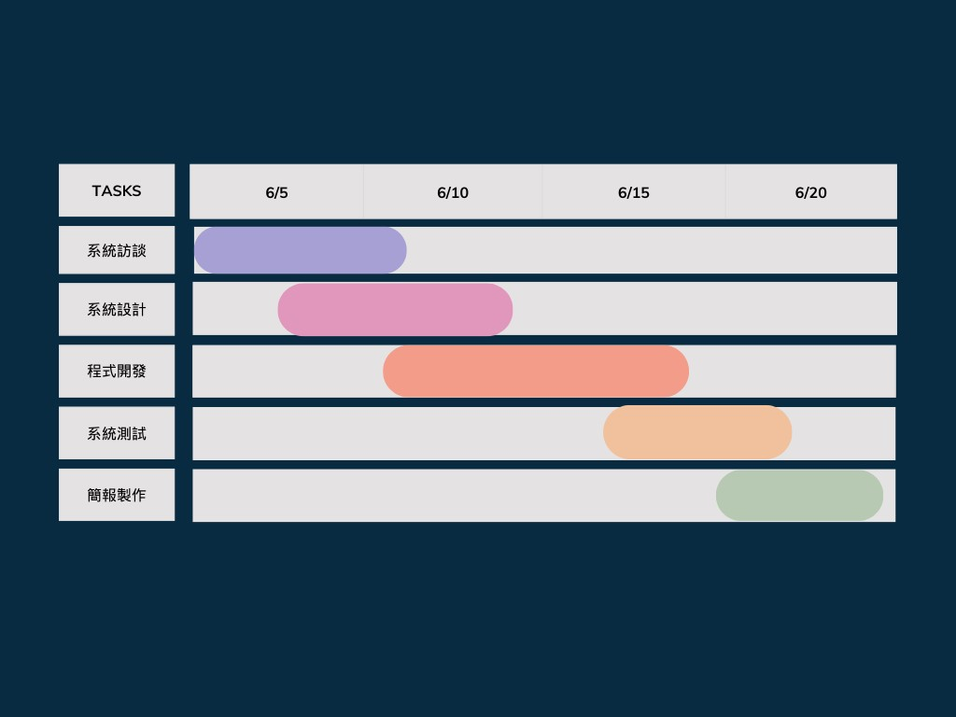
甘特圖

Slide 7
系統設計
輸入設計：設計註冊、登入、查詢、借閱和還書的表單。
資料庫：設計用戶表(user)、圖書表(book)、借閱記錄表(borrow_record)。
處理設計：設計用戶認證、圖書查詢、借閱和還書的邏輯處理。

Slide 8
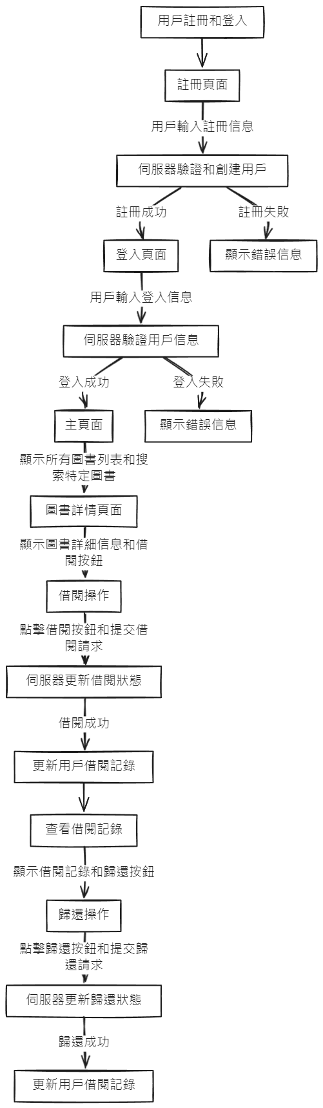
流程圖

Slide 9
組成網頁的檔案清單：index.html：首頁
register.php：用戶註冊
login.php：用戶登入
books.php：瀏覽和查詢圖書
borrow.php：借閱圖書
return.php：還書
records.php：查看借閱記錄

Slide 10
開發語言
PHP：負責後端處理和數據庫交互。
HTML/CSS/JavaScript：負責前端界面設計和互動。
資料庫
MySQL：存儲用戶信息、圖書信息和借閱記錄。

